Slide 1









Slide 2


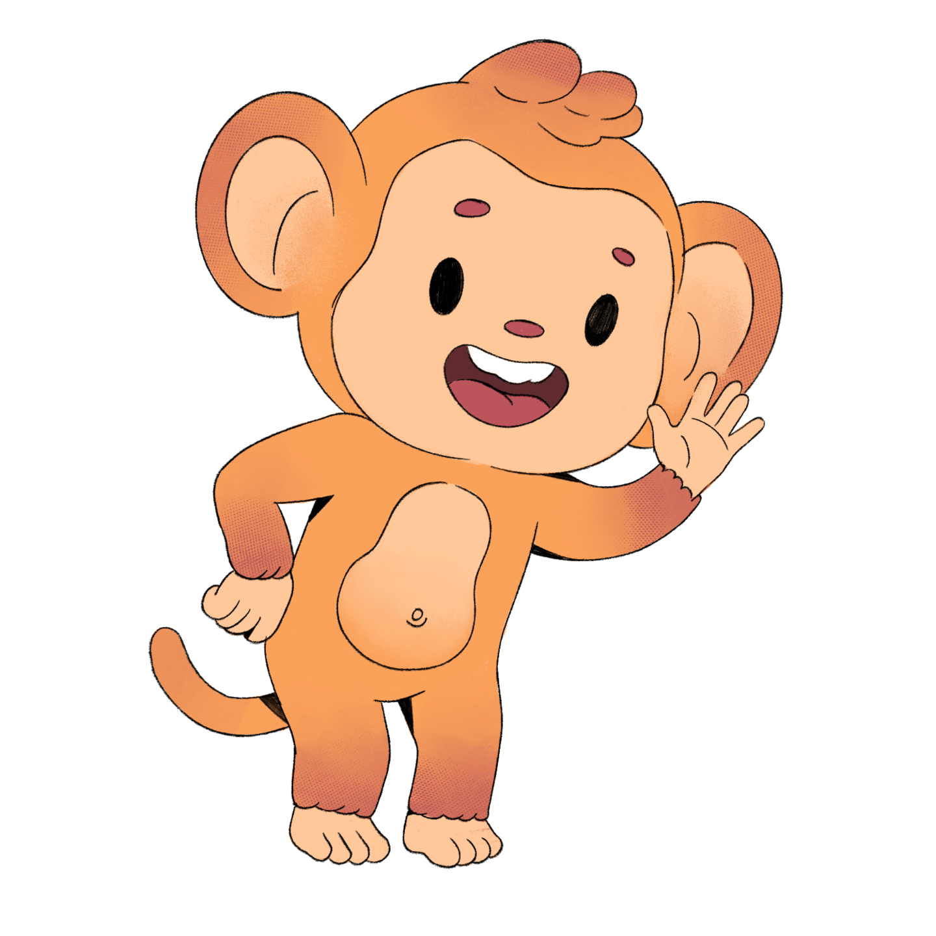



Slide 3

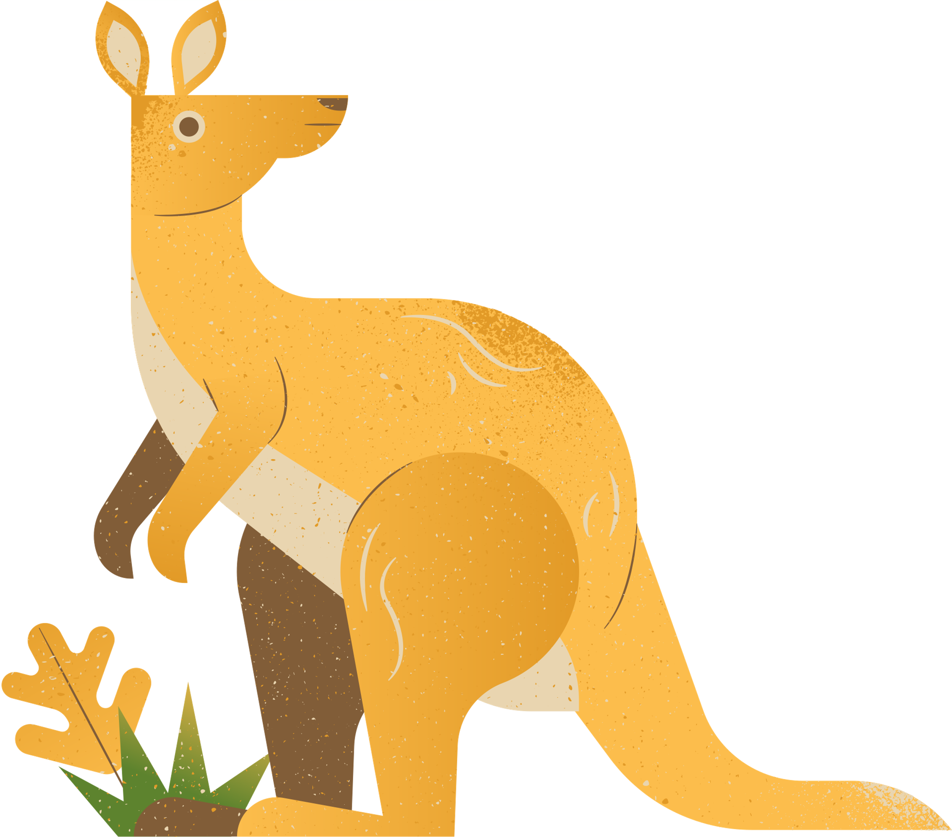



1. Động vật đẻ trứng và động vật đẻ con

Slide 4



2. Sự sinh sản của động vật

Slide 5


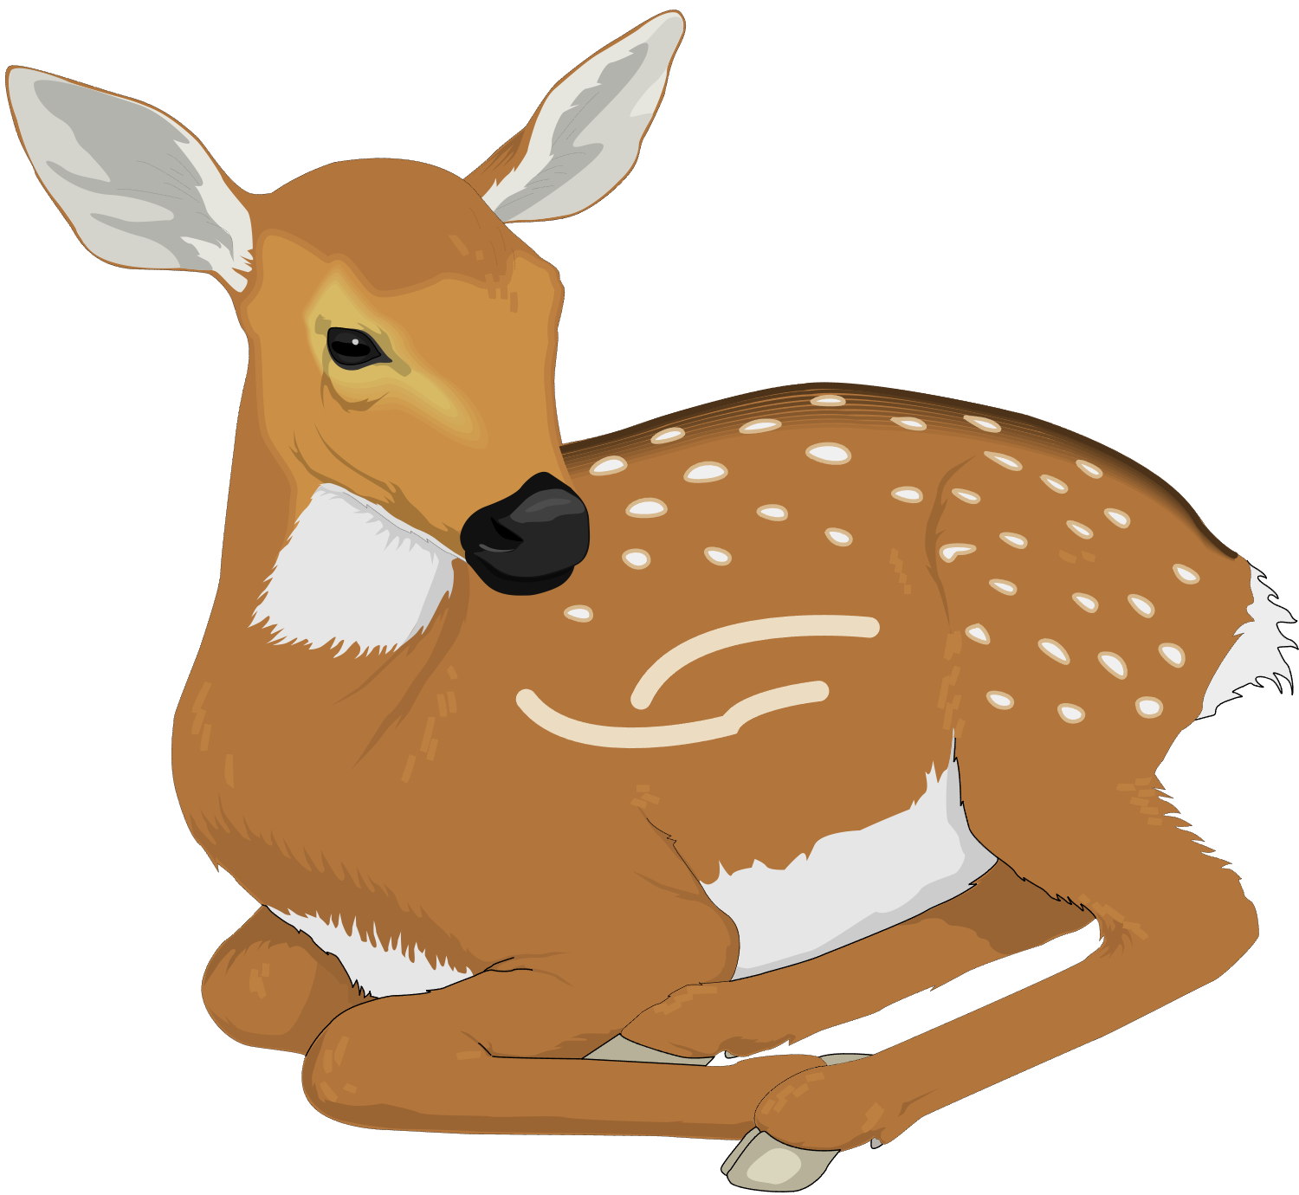
Ở động vật đẻ trứng, tỉnh trùng kết hợp với trứng qua thụ tinh tạo thành hợp tử, hợp tử phát triển thành phôi trong trứng và nở ra con non hoặc ấu trùng.

Slide 6

